Slide 1

O Jogo

Slide 2
“Enola Holmes é uma menina adolescente, irmã do renomado detetive Sherlock Holmes. Quando sua mãe desaparece, fugindo do confinamento da sociedade vitoriana e deixando dinheiro para trás para que Enola faça o mesmo, a menina inicia uma investigação para descobrir o paradeiro dela.”
(texto baseado na sinopse do filme)
Gostaria de se juntar à Enola nesta busca?
SIM
NÃO
Segue para a próxima etapa
Encerra o jogo

Slide 3
NÃO
Tomara que Enola ache logo sua mãe!
Pena que você não vai com ela...
GAME OVER

Slide 4
SIM
Legal!
Ajude Enola a desvendar alguns enigmas, que são pistas para encontra sua mãe.

Slide 5
Enigma 1
ENOLA é a palavra ALONE de trás pra frente.
Palavras que são escritas a partir de outras, trocando apenas a ordem das letras são chamadas de anagramas.
Marque, abaixo, a opção que tem outro anagrama da palavra ALONE:
NEOLE
NEOLA

Slide 6
NEOLE
Ahhhh, não foi dessa vez!
Errando o primeiro desafio, você perdeu a chance de ajudar Enola...
GAME OVER

Slide 7
NEOLA
Uau!
Agora, faltam mais dois enigmas.
SEGUIR
DESISTIR

Slide 8
DESISTIR
Tomara que Enola ache logo sua mãe!
Pena que você não vai com ela...
GAME OVER

Slide 9
SEGUIR
Legal!
Vamos ao próximo enigma...

Slide 10
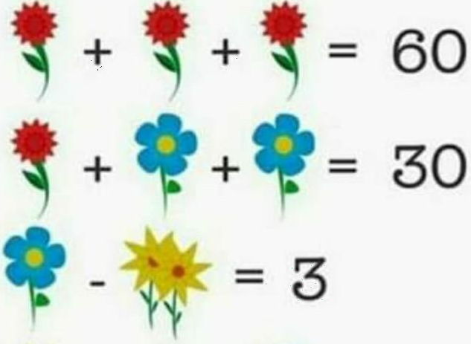

Enigma 2
A mãe de Enola amava flores! O desafio abaixo tem a ver com esse tema.
Marque, abaixo, a opção que contém o valor de
26
27

Slide 11
27
Passou perto, mas Enola terá que seguir sem você...
GAME OVER

Slide 12
26
Muito bem!!
Vamos ao último enigma.
Mantenha a concentração!

Slide 13
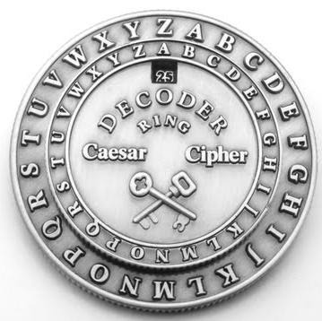
Enigma 3
Existem diversas formas de codificar palavras.
Abaixo, temos um modelo, chamado Cifra de Cezar, que consiste em trocar
as letras da palavra de acordo com o deslocamento do anel,
substituindo a letra do anel externo pela letra do anel interno.
Supondo que o deslocamento do anel fosse 1, teríamos o seguinte:
a palavra AMOR “viraria” BNPS
A + 1 = B
M + 1 = N
O + 1 = P
R + 1 = S
Considerando um deslocamento 5, decodifique a palavra HTWFOTXF:
CORTESIA
CORAJOSA

Slide 14
CORTESIA
Às vezes, um detalhe faz toda a diferença.
Você chegou perto, mas a Enola terá que concluir esta missão sem sua companhia...
GAME OVER

Slide 15
CORAJOSA
Você é incrível!
Desvendou os 3 enigmas
de Enola Holmes
Parabéns!

